Slide 1


PHÒNG GD - ĐT ĐĂK SONG
TRƯỜNG THCS NGUYỄN TẤT THÀNH
Chào mừng các em đến với tiết học địa lí
Môn: Lịch sử và Địa lí 6 - Bộ CTST
Giáo viên thực hiện: TRẦN THỊ HẢI VÂN
Năm học: 2022 - 2023

Slide 2

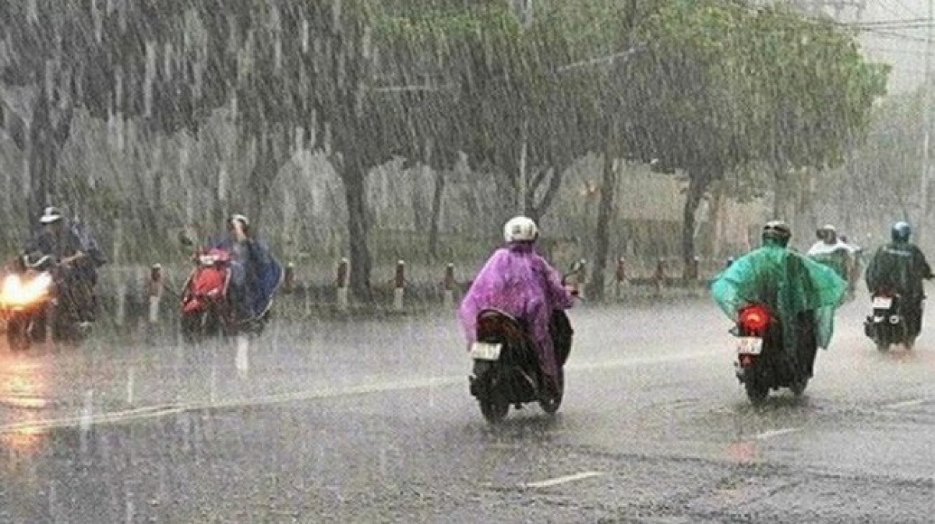
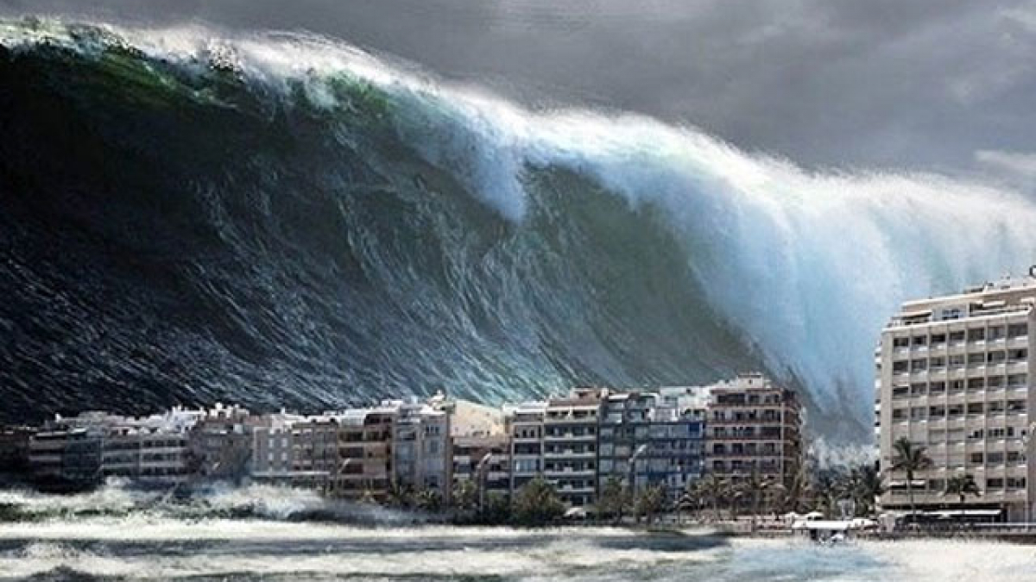
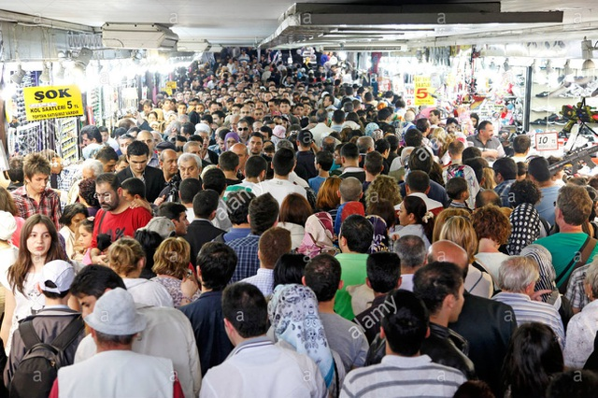
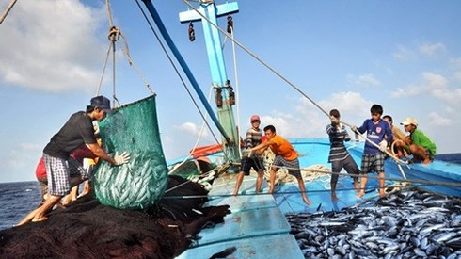
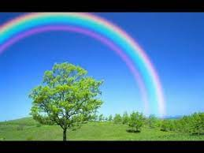
MỞ ĐẦU
1. Quan sát các bức ảnh, gọi tên các hiện tượng thiên nhiên và hoạt động kinh tế xã hội trong từng hình?
2. Kể thêm các hiện tượng thiên nhiên mà hàng ngày các em quan sát được.
Hình 1
Hình 2
Hình 3
Hình 4
Hình 5
Hình 6

Slide 3
TIẾT 3-BÀI MỞ ĐẦU
1. Sự lí thú của việc học môn Địa lí
2. Vai trò của Địa lí trong cuộc sống
3. Tầm quan trọng của việc nắm các
khái niệm và kĩ năng Địa lí

Slide 4
BÀI MỞ ĐẦU
1. Sự lí thú của việc học môn Địa lí

Slide 5
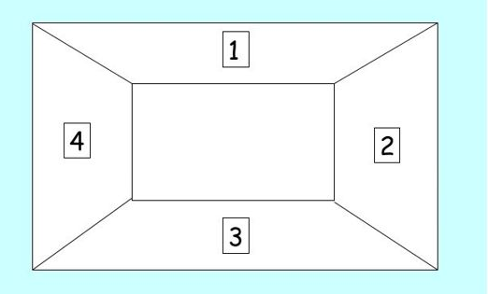
1. Sự lí thú của việc học môn Địa lí
Nhiệm vụ
Đọc mục 2 SGK/T111 kết hợp với hiểu biết:
1. Tại sao người dân vùng biển thường ra khơi vào chiều muộn?
2. Từ những câu ca dao, tục ngữ được đề cập trong bài học, em hãy nêu những lí thú của việc học môn Địa lí?

Slide 6
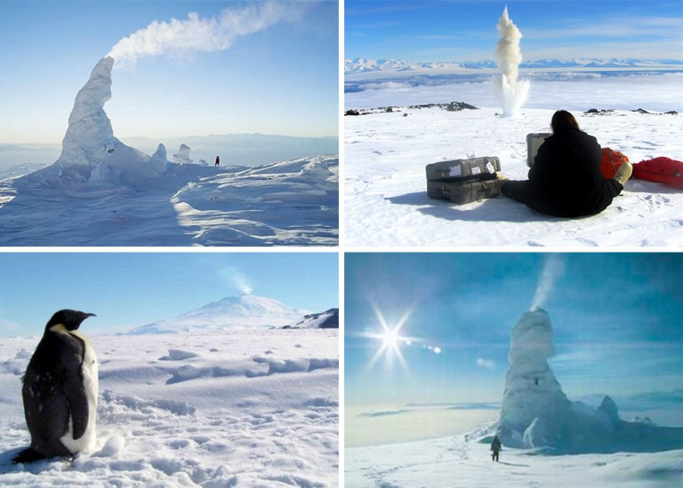
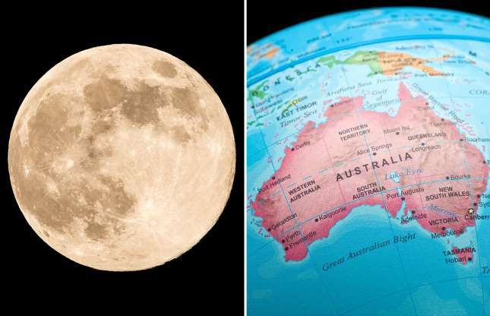
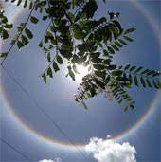
Núi lửa ở Nam Cực và những trận phun trào tuyết
Ngọn núi lửa này không chứa dung nham, lòng núi lửa không bao giờ quá 0⁰C
Hiện tượng thiên nhiên kì lạ xuất hiện ở Việt Nam
https://www.youtube.com/watch?v=e4_ba-CVXkw
Australia rộng hơn cả Mặt Trăng. Mặt Trăng có bán kính 3.476,28 km, trong khi Australia từ Đông sang Tây trải dài 4.000 km (Nguồn: MSN)

Slide 7
BÀI MỞ ĐẦU
2. Vai trò của Địa lí trong cuộc sống

Slide 8
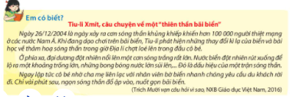
1/ Dựa vào câu chuyện trên, em hãy cho biết, Tiu-li đã tránh được sóng thần nhờ có kiến thức và kĩ năng địa lí nào?
2/ Kiến thức Địa lí có vai trò như thế nào đối với cuộc sống?

Slide 9
BÀI MỞ ĐẦU
3. Tầm quan trọng của việc nắm các
khái niệm và kĩ năng Địa lí

Slide 10
3. Tầm quan trọng của việc nắm các
khái niệm và kĩ năng Địa lí
Nhiệm vụ 3:
Đọc thông tin SGK và câu chuyện mục 2 trang 111 SGK.Thảo luận cặp đôi, cho biết:
1/ Việc nắm các khái niệm và kĩ năng Địa lí có tầm quan trọng như thế nào?
2/ Cho ví dụ về việc vận dụng kiến thức và kĩ năng địa lí vào cuộc sống.

Slide 11
LUYỆN TẬP
Điền thông tin để hoàn thành bảng sau
W | L | H
Những điều em thấy hứng thú về môn Địa lí. | Em học được điều gì qua bài học hôm nay? | Em tiếp tục tìm hiểu thông tin về Địa lí bằng cách nào?

Slide 12
VẬN DỤNG
Sưu tầm những câu ca dao và tục ngữ nói về mối quan hệ giữa thiên nhiên và con người.

Slide 13








Tạm
Biệt
Các
Em

